Slide 1
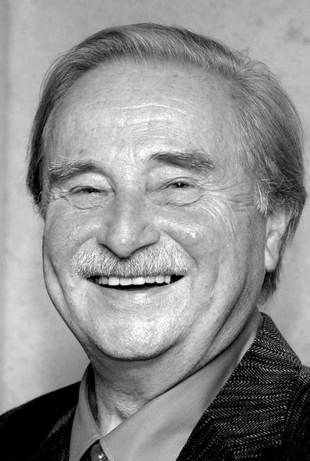

Мілорад Павич -
югославський і сербський письменник, поет, перекладач
Мілорад Павич - один з найбільш популярних письменників кінця XX століття - початку XXI століття, представник постмодернізму і магічного реалізму. Спеціаліст по сербському бароко і поезії символізму, історик сербської літератури XVII-XIX ст.
1929-2009

Slide 2

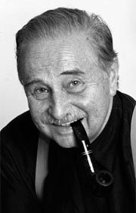
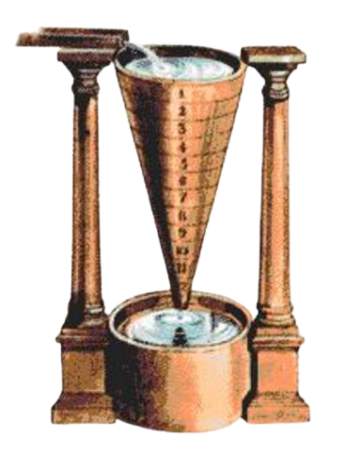
З автобіографії письменника
Критики у Франції та Іспанії зазначили, що я перший письменник ХХІ століття, який жив у ХХ–му.
Мої книжки дотепер перекладалися 66 різними мовами.
До 1984 року я був найменш читаним письменником у моїй країні, а від того й надалі – найбільшим читаним.
Я написав роман у вигляді словника, другий – у вигляді кросворда, третій у вигляді клепсидри і четвертий – як довідник для ворожіння картами торо, астрологічний довідник. Я намагався якнайменше зашкодити людям цими романами
Клепсидра - прилад для вимірювання проміжків часу, принцип дії – витікання води з посудини)

Slide 3

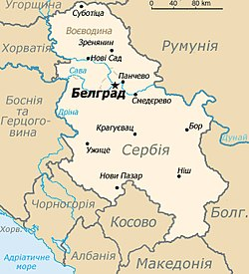
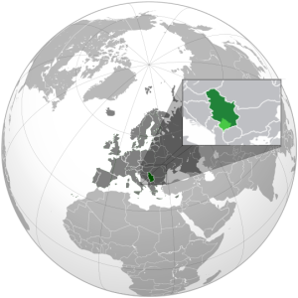

Народився майбутній письменник у Белграді (Сербія), на березі Дунаю, 15 жовтня 1929 року.
В автобіографічному нарисі Павич, описуючи своє народження, особливо підкреслював те, що він з'явився на світ під знаком Терезів

Slide 4
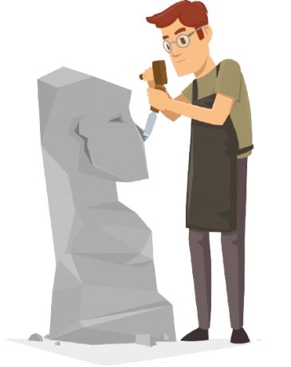


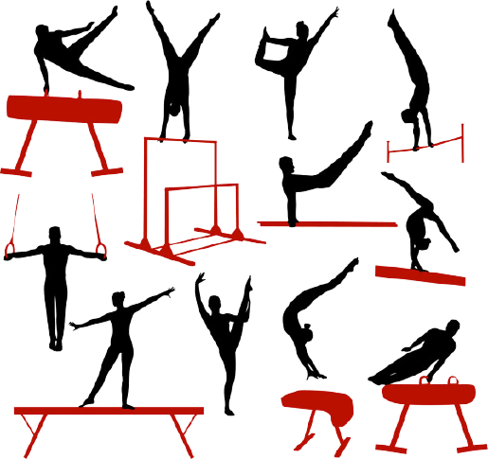

Його батько був скульптором, походив з інтелігентної сім’ї
Мати викладала філософію в гімназії і була знавцем сербського фольклору
Їх поєднала любов до спорту, особливо закохані захоплювалися лижами та вправами на гімнастичних снарядах

Slide 5
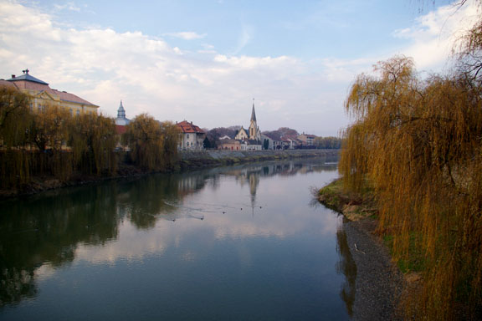
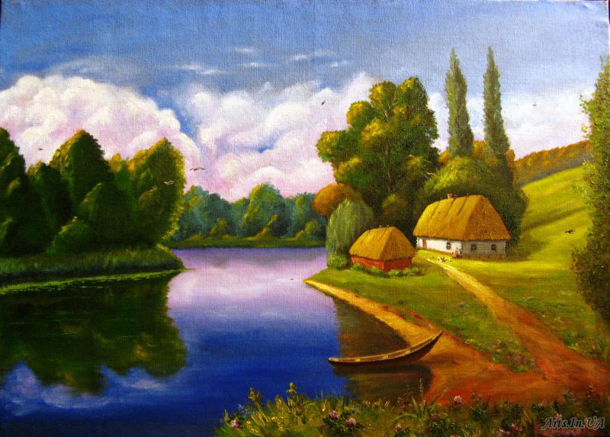
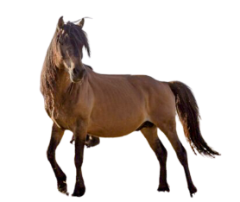
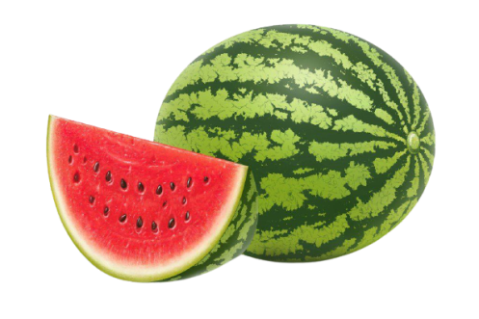
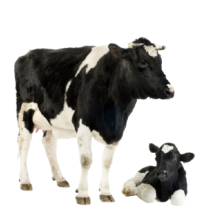
Перші дитячі спогади маленького Милорада пов'язані з материними родичами, які жили на протилежному боці Дунаю, на березі річки Тамиш, у місті Панчево.
У них був там свій будинок, а в околицях Панчева — хутір з кіньми, коровами, стайнями, колодязем і виноградниками. Батько з матір'ю, прихопивши Милорада та його старшу сестричку, частенько каталися човном по Тамишу й гостювали в маминих родичів.
Найчастіше бували в діда Аца, який мав великий баштан, де вся сім'я ласувала кавунами. Багато чого з цього зачарованого світу Панчева пізніше потрапило в прозу письменника.

Slide 6

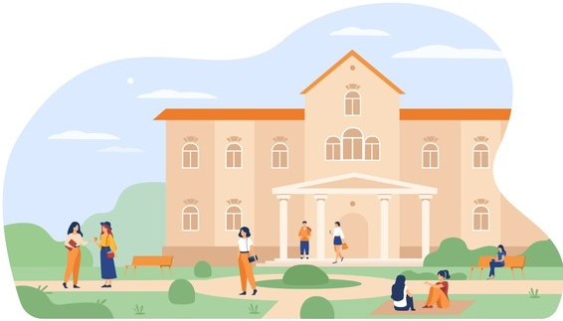
З першого класу до школи ходив самостійно. Батько лише одного разу відвів хлопчика до школи, оформив документи й сказав, що тепер він буде самостійно кожного дня о восьмій годині приходити на уроки. "Я так і робив, адже школа була поруч з будинком, і все це не здавалося мені дивним,— згадував пізніше Павич.— Узагалі ж, ще до того, як я почав учитися, я ходив у якийсь французький дитячий садок, що знаходився в тім же дворі, що й школа,
Учився Милорад Павич в школі імені Карагеоргія в Белграді
Це були значущі роки в житті майбутнього письменника: він отримує різноманітні знання, йде формування світогляду й його особистого світосприйняття.
Саме тут, в університеті, Павич починає писати, відпрацьовуючи свій оригінальний стиль.
У 1949 році М. Павич вступив до Белградського університету, а в 1954 році закінчив відділення літератури філософського факультету.

Slide 7
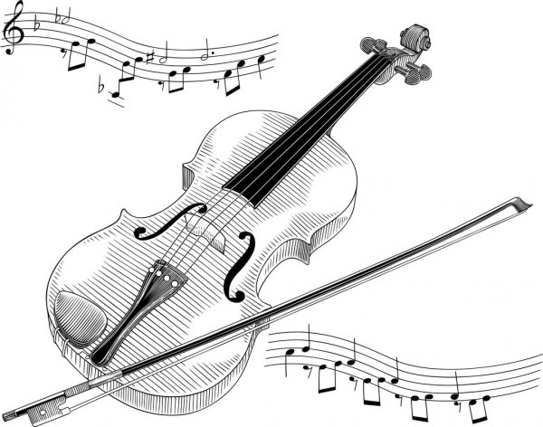




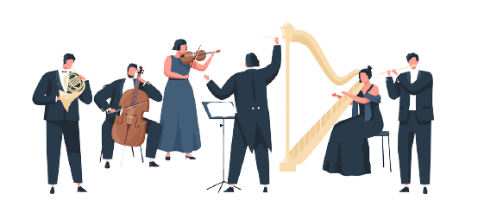
Як зазначають біографи Павича, коло його інтересів неосяжне. Він захоплювався музикою, сам прекрасно грав на скрипці й фортепіано, обожнював ходити на класичні концерти. Любив мандрувати, займався спортом. До останньої хвилини свого життя він стежив за новинками світової
літератури

Slide 8
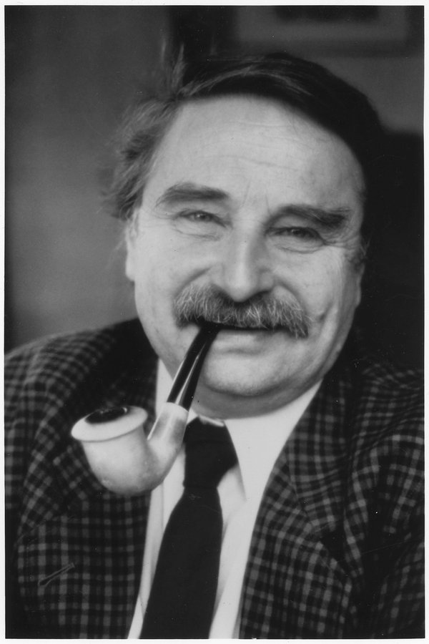
Перед тим як повністю присвятити себе літературній творчості, М. Павич деякий час викладав у різних університетах (в паризькій Сорбонні, у Відні, Фрайбурзі, Регенсбурзі та Белграді)
Крім того М. Павич працював у газетах, писав критичні роботи, монографії з історії стародавньої сербської літератури та поезії символізму, перекладав вірші з європейських мов.
Популярність приніс роман «Хазарський словник» (1984 рік), що став бестселером. За цей роман Павич був нагороджений премією журналу НИН. Його книги перекладені на кілька мов.
Був номінований на Нобелівську премію в галузі літератури у 2004 році.

Slide 9


«Хозарський словник» — один із найнезвичайніших творів світової літератури. Роман, і справді, написано як словник.
Його текст складається з трьох частин, що поділені на словникові статті,в яких містяться християнські, мусульманські, іудейські джерела з хозарського питання — вибору релігії хозарами у VIII–IX століттях. У творі Павича немає традиційного сюжету, замість звичайного лінійного тексту письменник запропонував читачам гіпертекст — таку організацію тексту, коли сам читач обирає послідовність читання твору. Читачі були в захваті! Критики назвали «Хозарський словник» першим зразком нелінійної прози, а його автора — першим письменником третього тисячоліття.

Slide 10
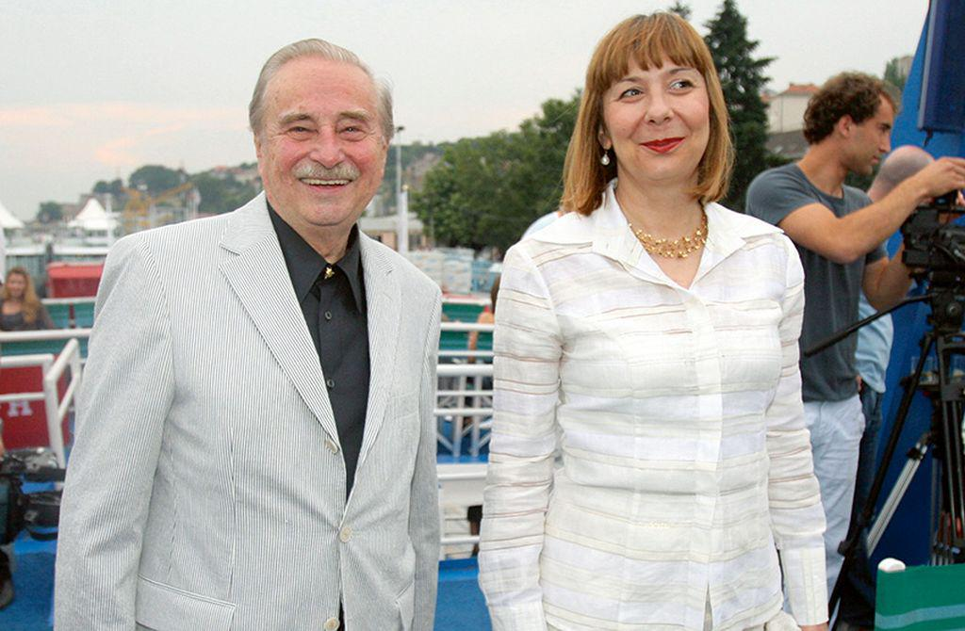
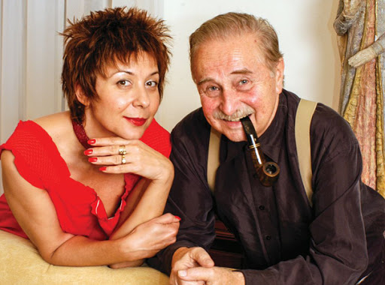
Був одружений на Ясмін Михайлович (сербська письменниця, літературознавець і літературний критик)

Slide 11
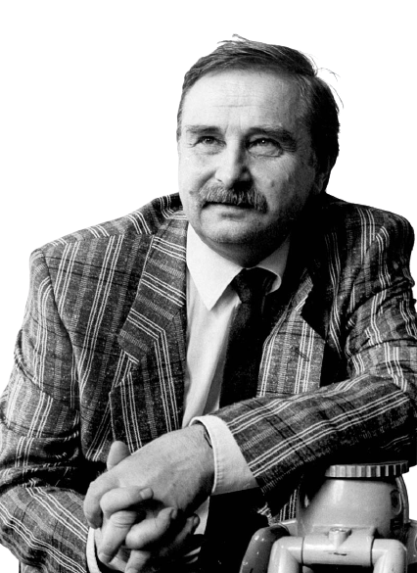
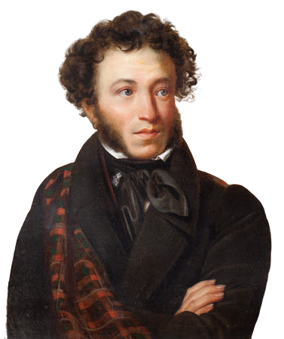
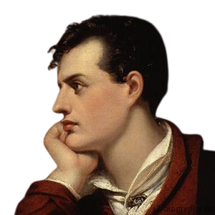
В родині Павичів Милорад був не першим і не єдиним письменником: у родоводі по батьківській лінії письменники були ще в XVIII столітті. У цій славетній родині завжди хтось займався літературою.
Тісний зв'язок з народними витоками, фольклорною літературою призвели до появи оригінальної поезії і прози Милорада Павича.
Павич — автор декількох поетичних збірок і численних романів. Добре володів російською, французькою, німецькою, англійською мовами, кількома стародавніми мовами. Павич проявив себе й як видатний перекладач творів Пушкіна та Байрона.
ОСНОВНІ ТВОРИ:
"Хазарський словник", "Залізна завіса", "Внутрішня сторона вітру", "Ліжко на троїх", "Кохання у Константинополі", "Російський хорт",
"Скляний равлик«

Slide 12


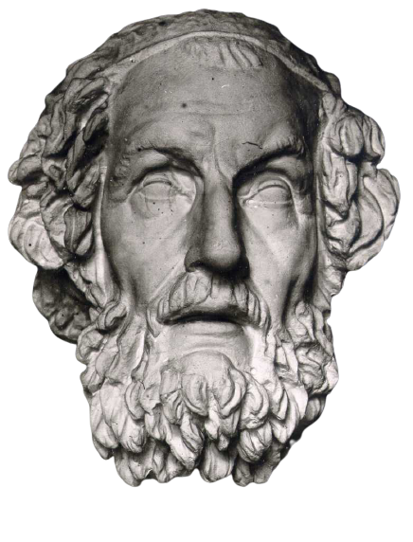
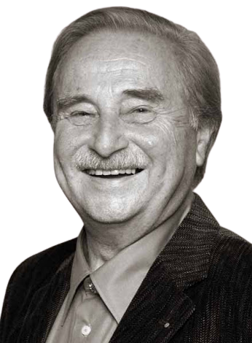
Професор Павич є дійсним членом Сербської Академії наук і мистецтва (1991), регулярно читає лекції у Белграді, Сорбонні, Регенбурзі, Відні. Член «Société Européenne de Culture», член сербського ПЕН-клубу.
Твори Милорада Павича — найбільш популярні у сучасного читача.
"Вашингтон таймс" вважає його "оповідачем, який дорівнює Гомеру",
південноамериканська критика характеризує Павича, як "найвидатнішого письменника сучасності" ("Веха", Сан-Пауло),
а в Іспанії він визнаний "однією з найвеличніших особистостей світової літератури" ("Темпо", Мадрид).
Помер 30 листопада 2009 року в Белграді на 81-му році життя від інфаркту міокарда

Slide 13
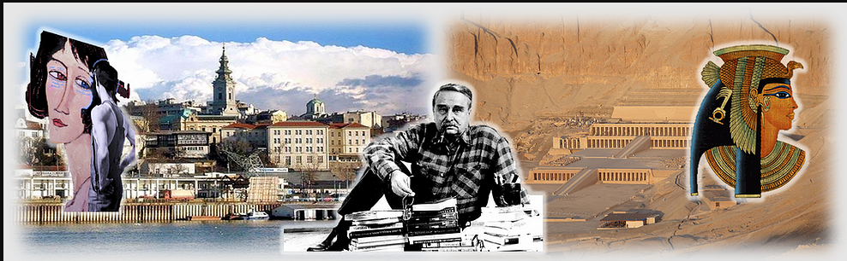
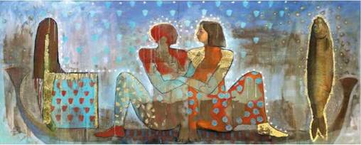
«Скляний равлик » М. Павича
У цьому творі тісно переплетено історію двох сучасних людей із двома давньоєгипетськими людьми, яким не судилося бути щасливими. Тепер вони намагаються це виправити в сучасному житті. Упродовж 4000 років головні герої йдуть паралельними шляхами, проживають свої життя і, усупереч твердженню, що паралельні не перетинаються, все-таки зустрічаються та згадують про своє минуле життя, вечеряючи в квартирі дівчини. Дія п’єси розгортається у Святвечір напередодні Різдва.

